Slide 1




个
人
曾经走过~~~~~
历
简
Once walk in the world

Slide 2


2002年—2006年xxxxxxxxx大学
金融专业、文秘专业
2007年11月—2007年12xxxxxxxx有限公司
xxxx培训
2009年9月—2009年11月xxxxxxxxxxxxxxxx中心
国家二级心理咨询师培训

Slide 3





职位：
Xxxx
职责：
xxxx
职位：
Xxxx
职位：
Xxxx

Slide 4


熟练使用powerpoint
。
熟练使用excel
使用excel对原始数据进行二次处理进行各项数据分析

Slide 5

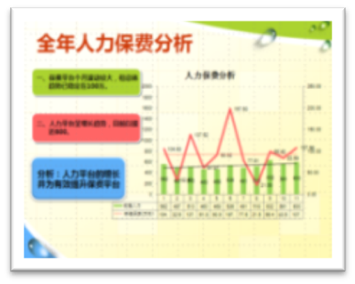
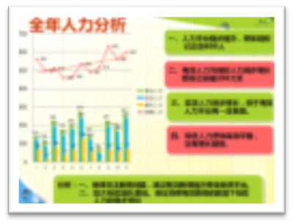

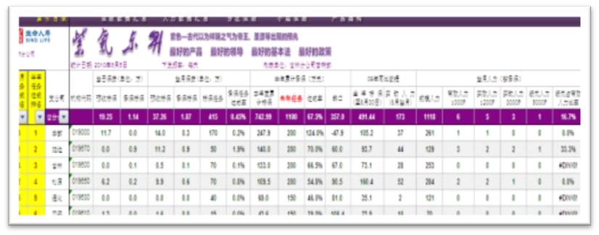


Slide 6



将要走过~~~~~
自我完善的旅途
1
8
6
4
3
1
4
8
3
0
5

Slide 7


